Slide 2
Índice
Introducción
Conexión a la API de Twitter
Extracción y limpieza de Tweets
Análisis de sentimientos
Clasificación de Tweets
Usando Shiny
Trending Topics
Comparativa iPhone, iPad y Android
Resultados/Conclusiones

Slide 3
1. Introducción
Recuperamos información de Twitter sobre el hastag #Brexit
Ampliación a cualquier hastag
R para extracción y procesamiento de Tweets
HTML para la maquetación de la aplicación shiny
Análisis de resultados sobre 5000 tweets extraidos el 26/04/2017

Slide 4
2. Conexión a la API de Twitter
Necesitamos tener cuenta de twitter
Registrarnos en la aplicación para obtener las credenciales y tokens:
Consumer Key
Consumer Secret
Access Token
Acess Secret

Slide 5
3. Extracción y limpieza de Tweets
Con la librería TwitterR se realiza la extracción del número de tweets deseado en el idioma que se elija. Se limpiarán los tweets con:
Eliminación de:
Usuarios
Puntuación
Números
Enlaces web
Espacios innecesarios
Valores perdidos
- Pasar texto a minúscula

Slide 6
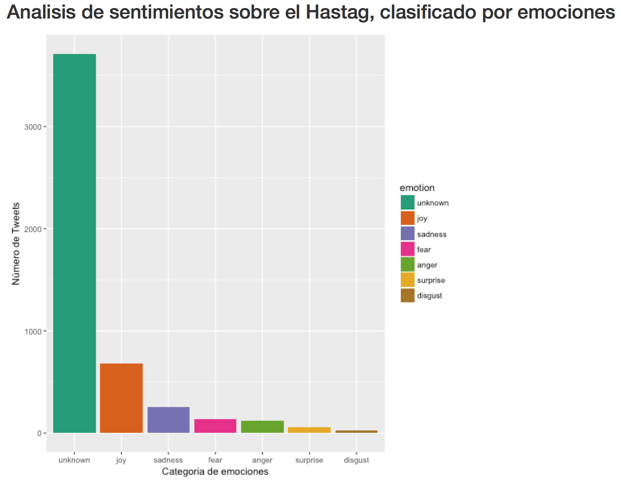
4. Análisis de Sentimientos (1)
Con las funciones classify_emotion y classify_polarity sobre los tweets limpios obtenemos:

Slide 7
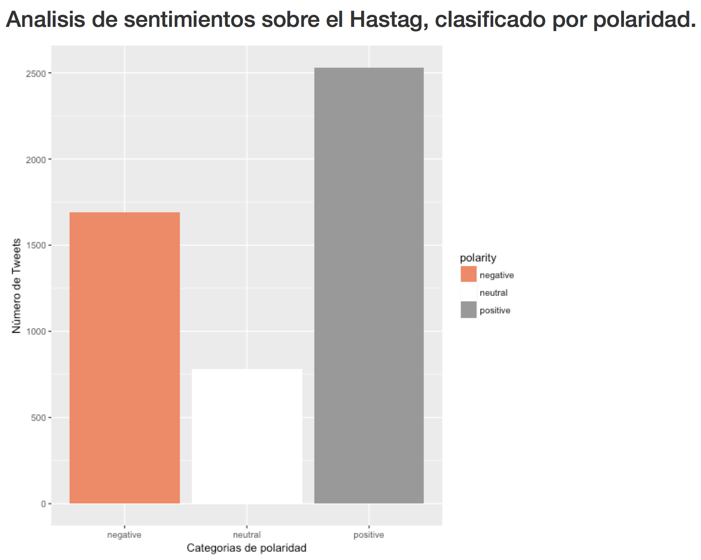
4. Análisis de Sentimientos (2)

Slide 8
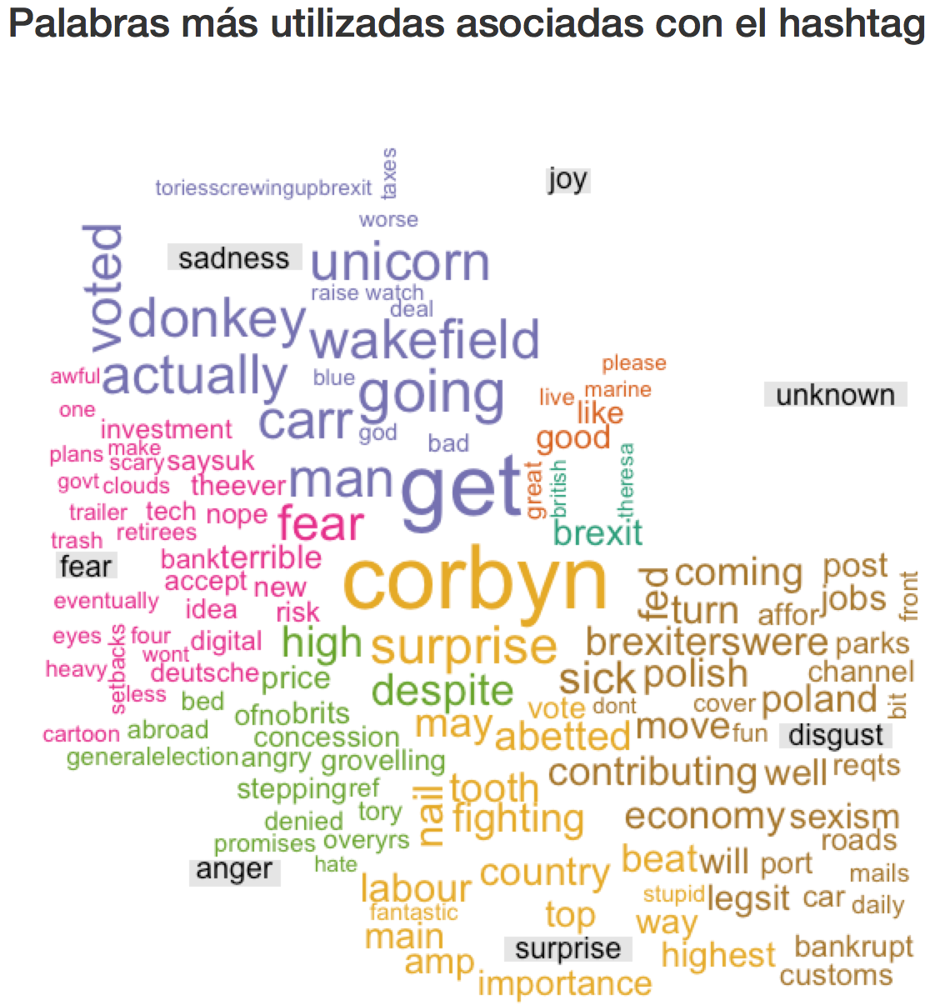
4. Análisis de Sentimientos (3)

Slide 9
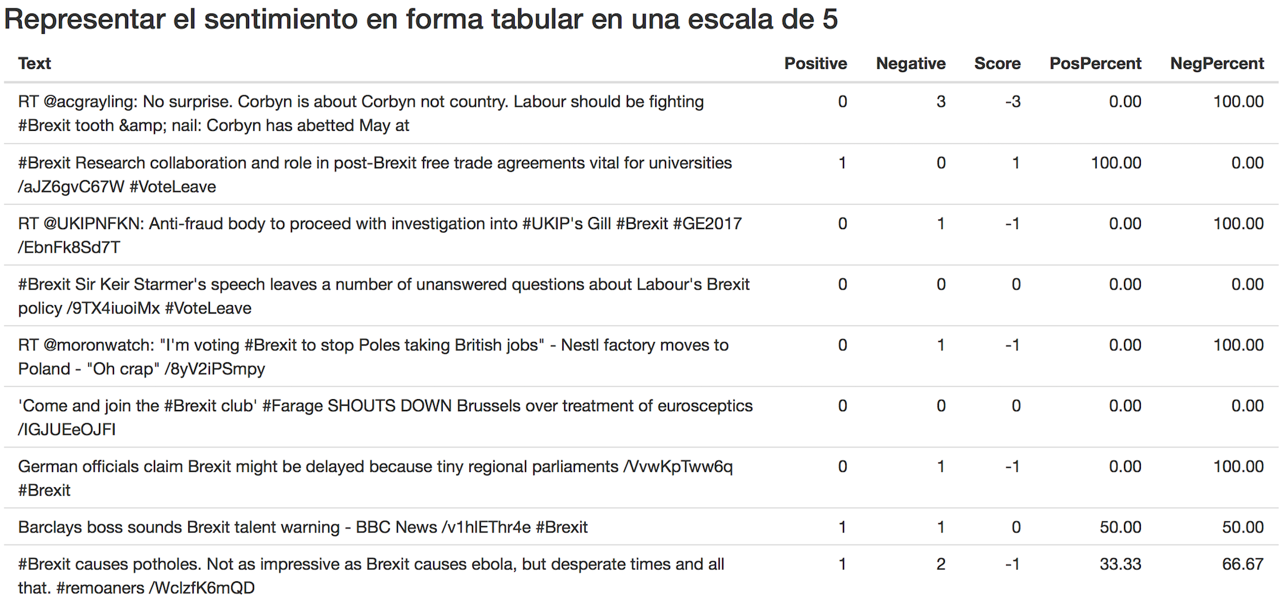
5. Clasificación de Tweets (1)
Mediante la técnica del uso de diccionarios hemos puntuado los tweets:

Slide 10
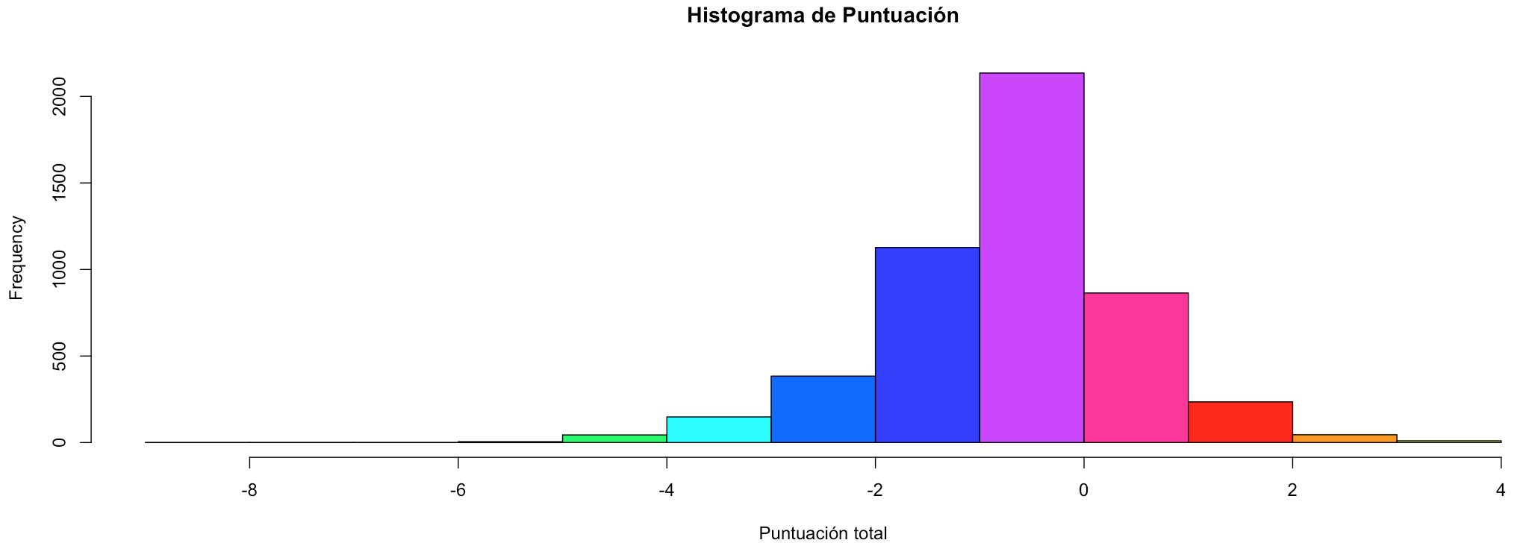
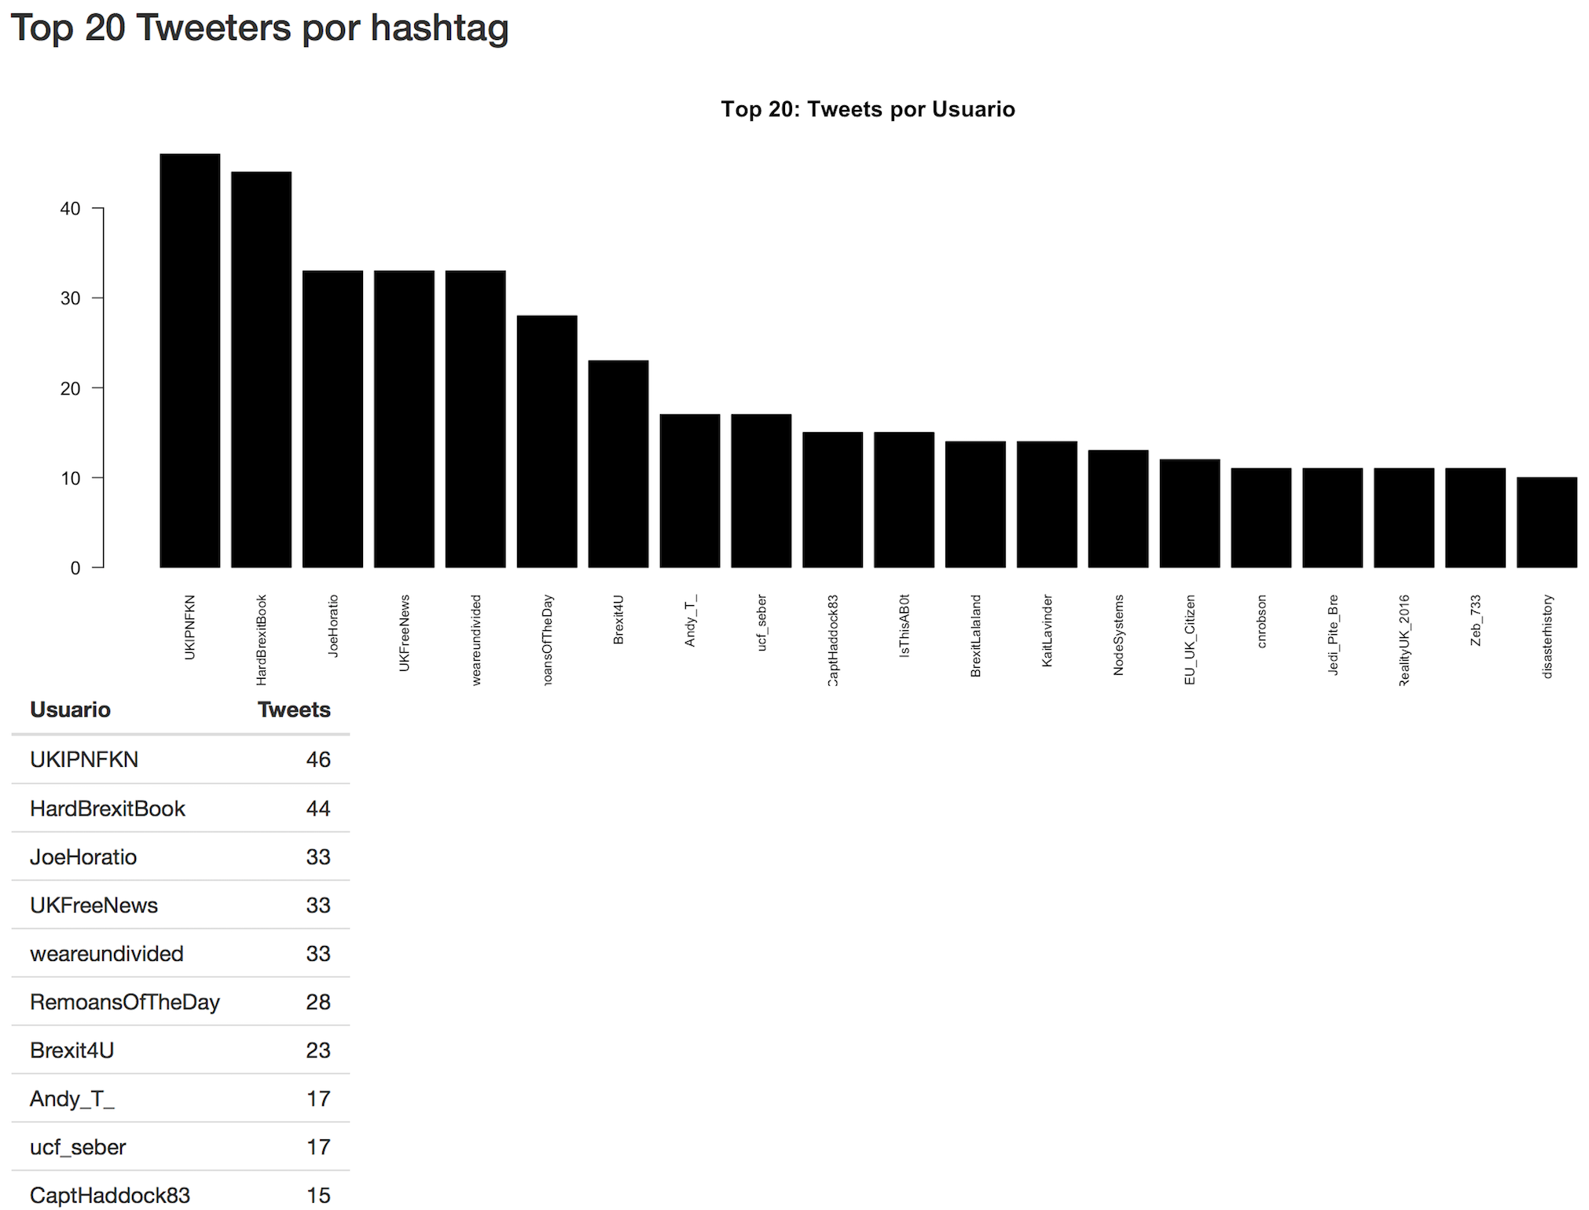
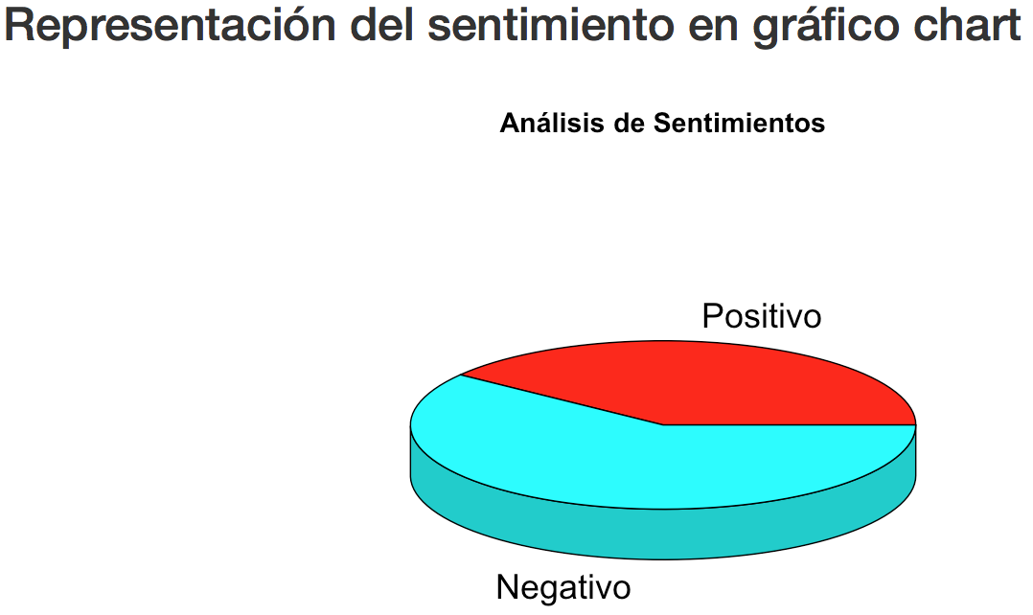
5. Clasificación de Tweets (2)

Slide 11
6. Usando Shiny
https://masterdatcom2017.shinyapps.io/twitter/
Se ha subido el proyecto a una web, con el código realizado para poder realizar el análisis sobre cualquier hastag.
Para ello se crea el proyecto con dos ficheros:
Script server.R: código en R para el funcionamiento (back-end)
Script ui.R: código de la interfaz (R y HTML) (front-end)

Slide 12
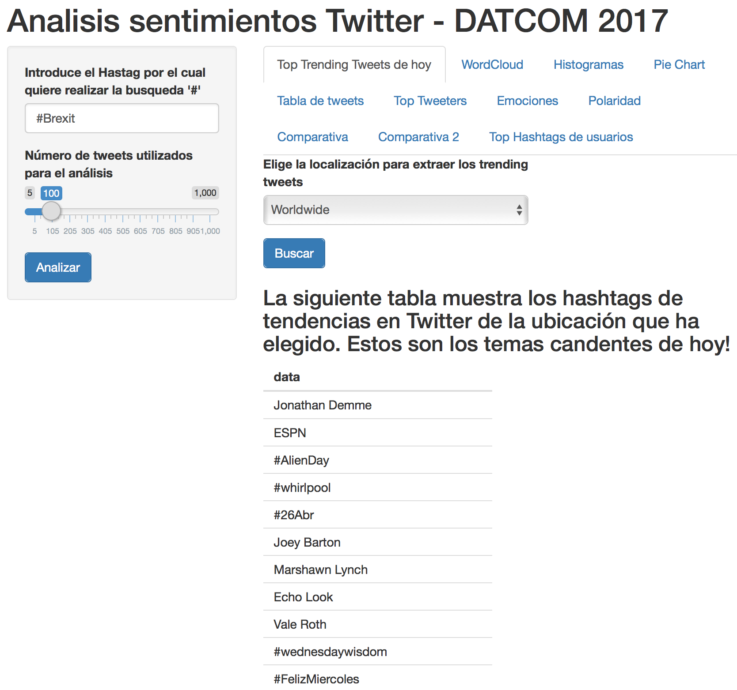
7. Trending Topics
https://masterdatcom2017.shinyapps.io/twitter/

Slide 13
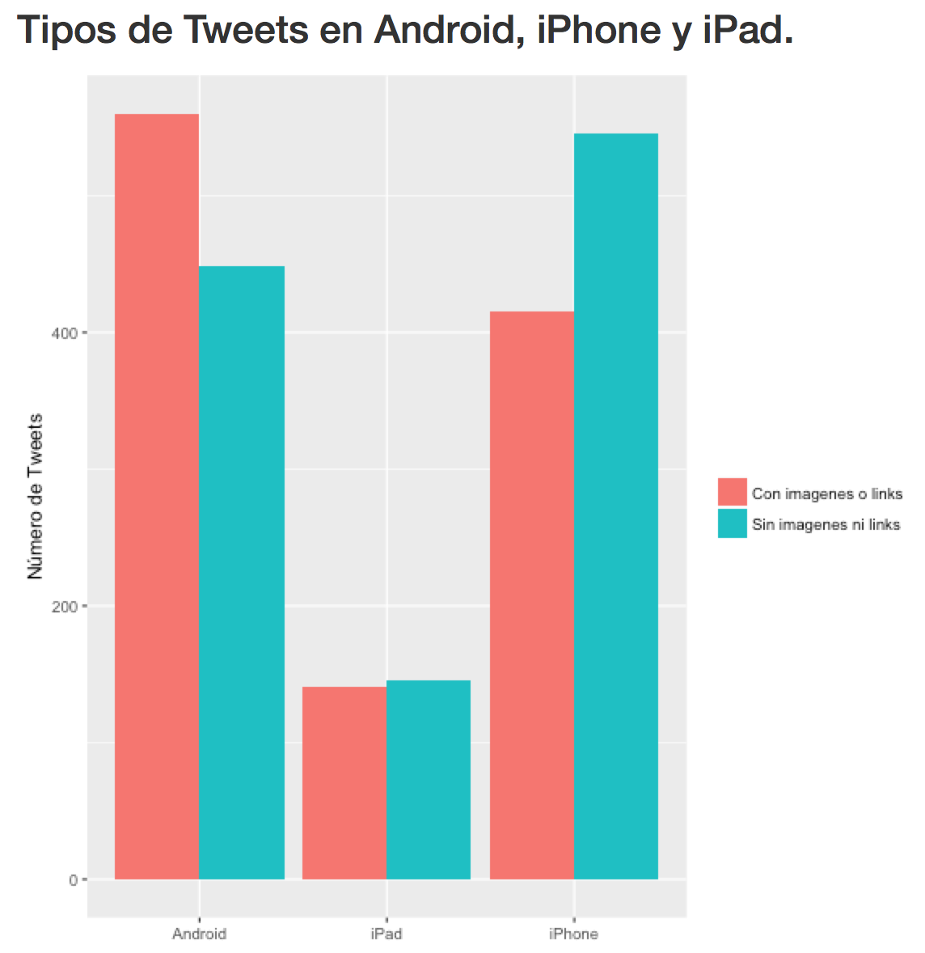
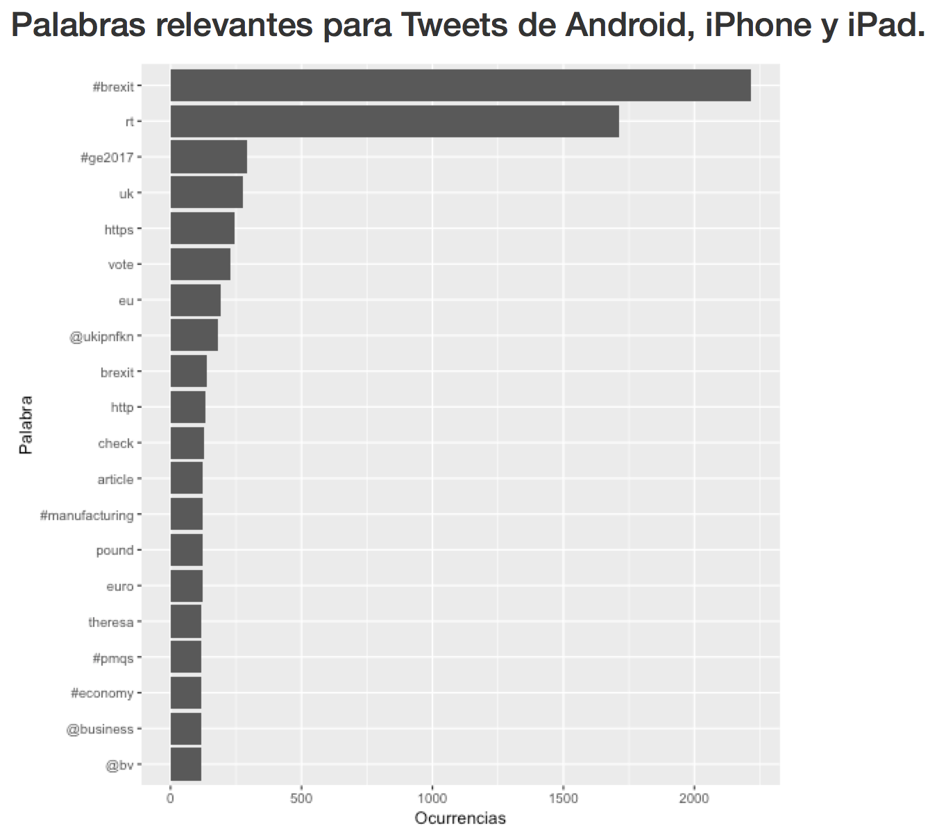
8. Comparativa iPhone, iPad y Android
https://masterdatcom2017.shinyapps.io/twitter/

Slide 14
9. Resultados/Conclusiones
https://masterdatcom2017.shinyapps.io/twitter/
Análisis de sentimientos sobre un hastag con clasificación de sentimientos o polaridad o con el uso de diccionarios de palabras
Uso de histogramas, gráficas y nubes de palabras para la comparación de resultados
Mostrar Trending Topics por localización, comparación de palabras relevantes según la plataforma usada, búsqueda por hastag, búsqueda de los hastag usados por un usuario y otras funciones disponibles en la aplicación web

